Slide 1
Java入门与环境搭建

Slide 2
本章内容
目录
Java语言介绍
Java基础知识结构图
Java程序运行机制
编写第一个Java程序
Eclipse的介绍
注释

Slide 3
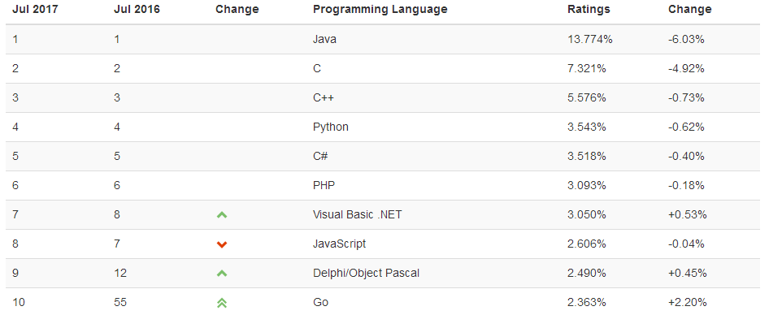
最新编程语言排名
权威数据来源：http://www.tiobe.com/tiobe_index

Slide 4
Java语言的应用方向
以前的分类：
j2se
j2me
j2ee
从Java的应用领域来分，Java语言的应用方向主要表现在以下几个方面：
企业级应用：主要指复杂的大企业的软件系统、各种类型的网站。Java的安全机制以及它的跨平台的优势，使它在分布式系统领域开发中有广泛应用。应用领域包括金融、电信、交通、电子商务等。
移动领域-Android平台应用：Android应用程序使用Java语言编写。Android开发水平的高低很大程度上取决于Java语言核心能力是否扎实。 主要表现在消费和嵌入式领域，是指在各种小型设备上的应用，包括手机、PDA、机顶盒、汽车通信设备等。

Slide 5
Java语言的特点
特点一：完全面向对象
两个基本概念：类、对象
三大特性：封装、继承、多态
特点二：健壮性
吸收了C/C++语言的优点，但去掉了其影响程序健壮性的部分。如：指针、内存的申请与释放等
特点三：跨平台性
跨平台性：通过Java语言编写的应用程序在不同的系统平台上都可以运行。一次编译，处处运行

Slide 6
Java程序运行机制
Java两大核心机制
Java虚拟机（Java Virtual Machine）
垃圾收集机制（Garbage Collection）

Slide 7
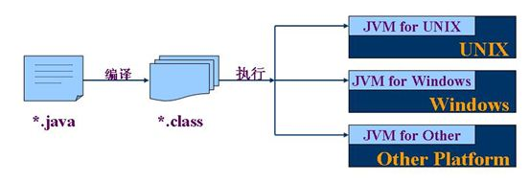
核心机制—Java虚拟机
JVM是一个虚拟的计算机，具有指令集并使用不同的存储区域。负责执行指令，管理数据、内存、寄存器。
JVM 用于运行 Java 应用程序。
对于不同的平台，有不同的虚拟机。
Java虚拟机机制屏蔽了底层运行平台的差别，实现了“一次编译，到处运行”
Notes:
通过Java语言编写的应用程序在不同的系统平台上都可以运行。
原理是什么？
只要在需要运行Java应用程序的操作系统上，先安装一个Java虚拟机(JVM Java Virtual Machine)即可。由JVM来负责Java程序在该系统中的运行。
因为有了JVM，所以同一个Java程序在三个不同的操作系统中都可以执行。这样就实现了Java程序的跨平台性。也称为Java具有良好的可移植性。
注意：我们说的Java跨平台是指的Java语言跨平台，编写好的Java程序通过编译可以在不同的操作系统上运行。JVM不是跨平台的，不同的操作系统上需要安装不同的JVM才能保证Java的跨平台性。

Slide 8
核心机制—垃圾回收
垃圾回收：将不再使用的内存空间进行回收。
在 C/C++ 等语言中，由程序员负责回收无用内存。
Java 不需要程序员负责回收无用的内存：它提供一种系统级线程跟踪存储空间的分配情况。并在JVM空闲时，检查并释放那些可被释放的存储空间。
垃圾回收在 Java 程序运行过程中自动进行，程序员无法精确控制和干预。

Slide 9
Java基础知识结构图
Java环境搭建
基础程序设计
数据类型
运算符
流程控制
数组
面向对象编程
类和对象
属性
方法
三大特征
接口
应用程序开发
MySQL
JDBC
集合
常用类
异常处理
IO
多线程
网络编程

Slide 10
建议
主动思考
切忌眼高手低
让编程更简单的方法：敲，多敲!
最重要的编程规范：加注释

Slide 11
编写第一个 Java 应用程序
什么是JDK, JRE
下载及安装 JDK
编写第一个 Java 应用程序
显示已知文件类型的扩展名
配置环境变量 path
main 方法和输出语句
其它细节
注释
Java API 帮助文档

Slide 12
什么是JDK，JRE
简单而言，使用 JDK 的提供的开发工具完成 java 程序的开发，使用 JRE 运行开发好的 Java 应用程序。
JDK(Java Development Kit Java开发工具包)：JDK是提供给 Java 开发人员使用的，其中包含了 java 的开发工具，也包括了JRE。所以安装了JDK，就不用在单独安装JRE了
JRE(Java Runtime Environment Java运行环境) ：包括Java虚拟机(JVM：Java Virtual Machine)和 Java 程序所需的核心类库等，如果想要运行一个开发好的Java程序，计算机中只需要安装JRE即可。

Slide 13
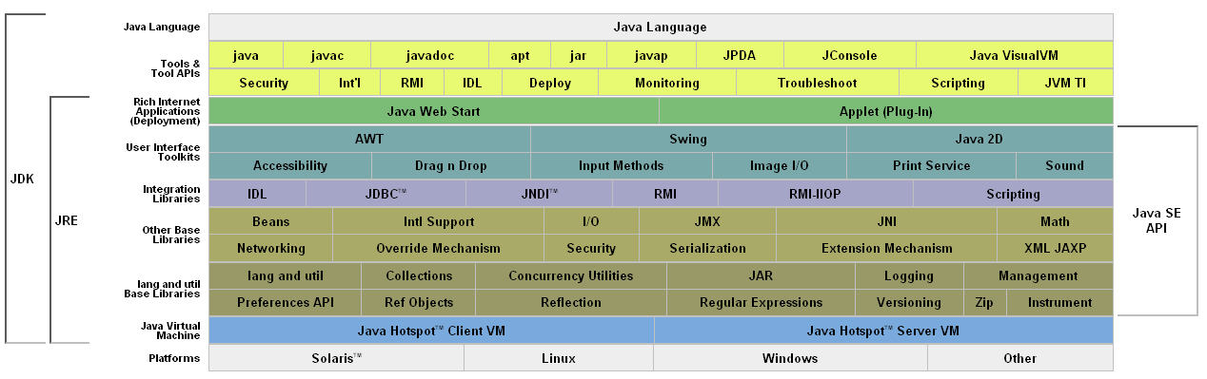

JVM、JRE、JDK 关系

Slide 14
JDK的介绍
JDK(Java Development Kit)是Sun公司针对Java开发员的产品。
JDK是整个Java的核心，其中包括Java的运行环境（Java Runtime Envirnment），一堆Java工具和Java基础类库（rt.jar）。
JDK的基本组件包括：
.javac — 编译器，将源程序转为字节码；
.jdb — debugger，查错工具；
.java — 运行编译后的Java程序（后缀为.class）

Slide 15
下载、安装JDK
官方网址：
www.oracle.com
安装JDK
傻瓜式安装，下一步即可。
建议：安装路径不要有中文或者特殊符号如空格等。
当提示安装 JRE 时，可以选择不安装。
我们这里使用绿色版，直接解压到不包含中文或者特殊符号的路径下即可

Slide 16
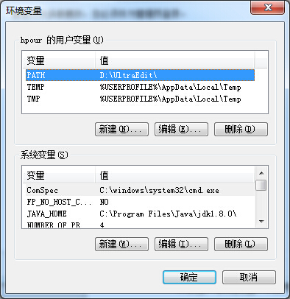
环境变量的配置
环境变量的配置：在“我的电脑”中的“属性”里配置
JAVA_HOME和PATH
Notes:
JAVA_HOME指定了JDK的根目录；%PATH% 代表的是可执行文件的搜索路径。

Slide 17
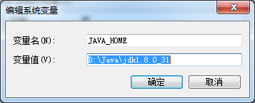
环境变量的配置
JAVA_HOME：JDK的路径
例：D:\Java\jdk1.8.0_31
Windows不区分大小写，Linux系统是区分大小写的

Slide 18
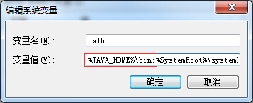
环境变量的配置
Path：windows系统执行命令时需要搜索的路径
例如：%JAVA_HOME%\bin;
Notes:
https://docs.oracle.com/javase/6/docs/technotes/tools/windows/jdkfiles.html

Slide 19
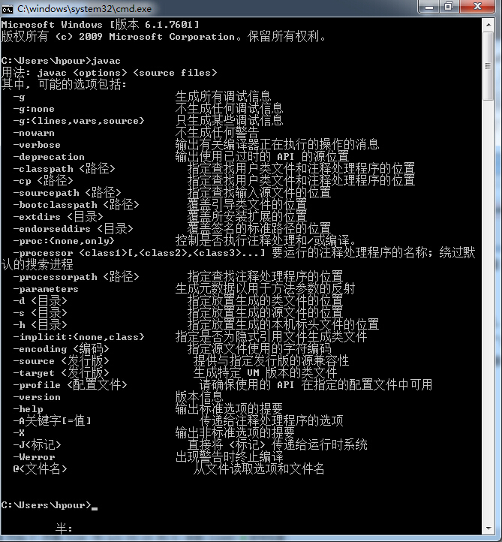
环境变量的配置
验证：在DOS模式下
Javac 命令编译
Java 命令运行

Slide 20
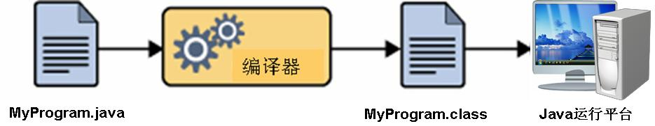
Java程序的开发步骤
三步走
1、编写源程序
2、编译源程序
3、运行

Slide 21
第一个Java程序
利用记事本编写代码：
public class HelloWorld{
public static void main(String[] args){
System.out.println("Hello World!");
}
}

Slide 22
第一个Java程序
保存记事本，将文件保存到D盘，文件名为HelloWorld.java。
文件保存时需注意：
记事本默认会为文件增加扩展名.txt
运行javac HelloWorld.java命令，
在D盘中多了一个名为HelloWorld、后缀为class的文件

Slide 23
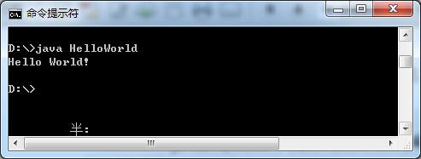
第一个Java程序
运行class文件
继续输入“java HelloWorld”，输出“Hello World!”。

Slide 24
可能会遇到的问题
** 不是内部命令：javac不是内部或外部命令
解决方式：首先查看path配置可能有问题，其次检查jdk安装
编译文件不出现.class文件
可能原因：查看文件后缀是否被隐藏，可能你的文件是HelloWorld.java.txt

Slide 25
Eclipse的介绍
Eclipse它是目前最流行的Java集成开发工具之一，基于Java语言编写，并且是开源的、可扩展的（IDE，Integrated Development Environment）开发工具。
Eclipse为编程人员提供了一流的Java程序开发环境，它的平台体系结构是在插件概念的基础上构建的，而插件也是Eclipse的特色之一，同时也是其区别于其他开发工具的特征之一。

Slide 26
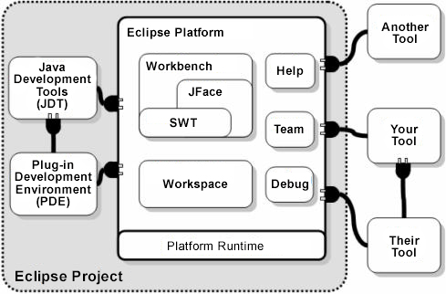
Eclipse介绍

Slide 27
Eclipse介绍
eclipse
Eclipse for java
Eclipse for j2ee
…
Eclipse for c++
…
Eclipse for j2ee windows
Eclipse for j2ee linux
Eclipse for j2ee mac
CDT
JDT
Web插件

Slide 28
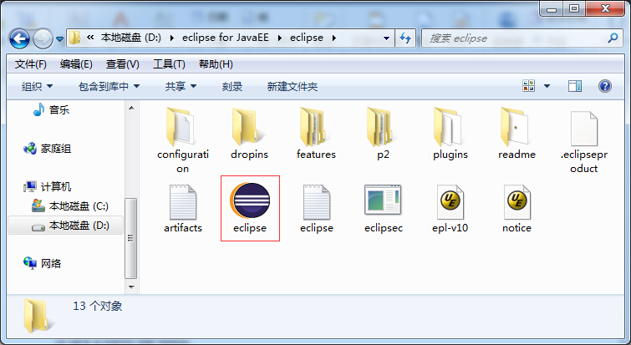
Eclipse的下载与安装

Slide 29
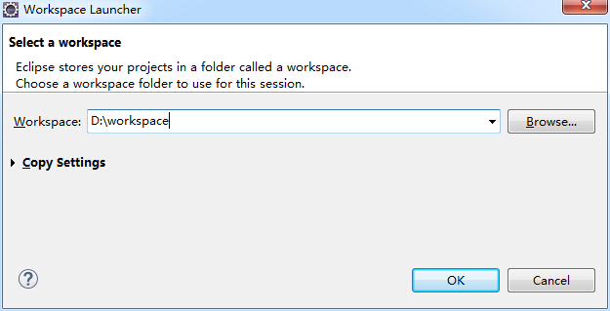
Eclipse的介绍
启动时会默认设置工作空间，也可以自行设置其他目录，建议为非中文目录，不要带空格，特殊字符。工作空间用于保存Eclipse建立的程序项目和相关配置。
可能遇到的问题：
Eclipse打不开：环境变量可能没有配置好，操作系统，jdk和eclipse版本不匹配

Slide 30
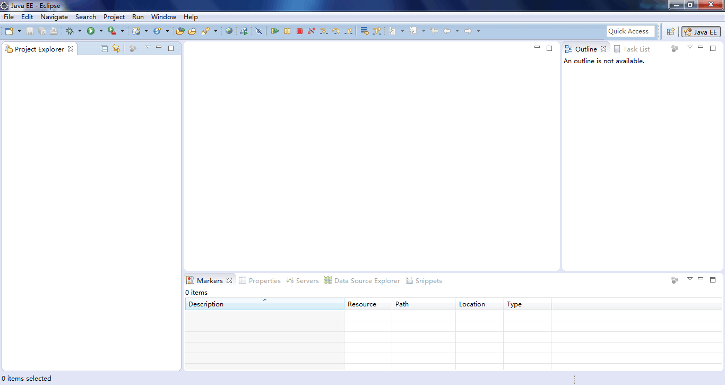
Eclipse的介绍
Eclipse工作台是编程人员开发程序的主要场所，
它主要由标题栏、菜单栏、工具栏、编辑器、透视窗以及相关视图组成。
Eclipse可以将各种插件无缝地集成到工作台中，也可以在工作台中开发各种插件。

Slide 31
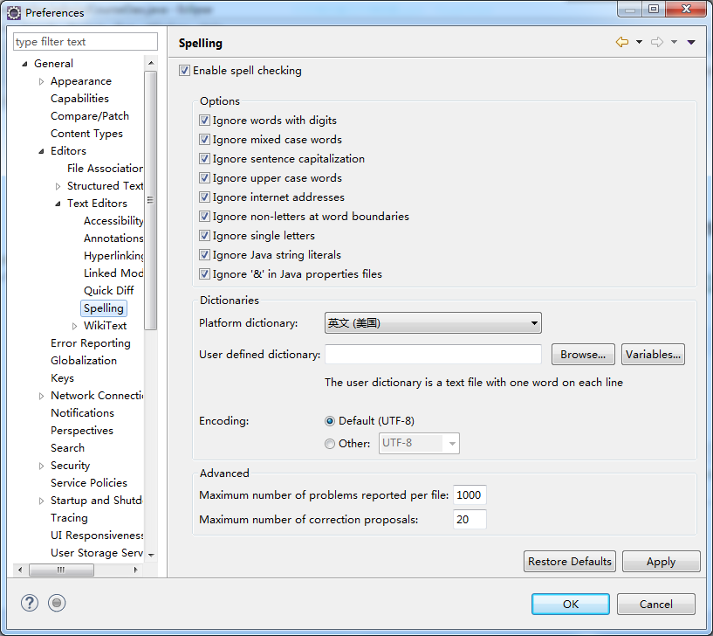
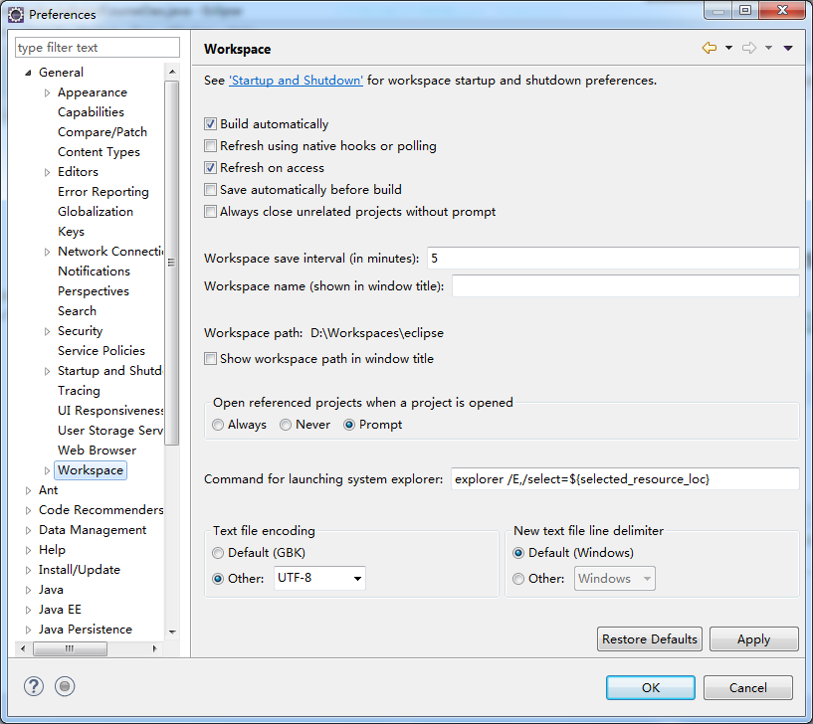
Eclipse编码设置
Window->preferences
spelling
workspace

Slide 32
Eclipse的介绍
使用Eclipse进行Java项目开发
新建Java项目
创建Java类文件
编写Java源代码
运行并得到结果
示例：Hello World

Slide 33
注意程序中的细节
编写规则：
Java源文件以“java”为扩展名。源文件的基本组成部分是类（class），如本类中的HelloWorld类。
一个源文件中最多只能有一个public类。其它类的个数不限，如果源文件包含一个public类，则文件名必须按该类名命名。
Java应用程序的执行入口是main()方法。它有固定的书写格式：public static void main(String[] args) {...}
Java语言严格区分大小写。
Java方法由一条条语句构成，每个语句以“;”结束。
大括号都是成对出现的，缺一不可。

Slide 34
注释
注释：用于解释说明程序的文字。
提高了代码的阅读性
Java中的注释类型：
单行注释
多行注释
文档注释（java 特有）
注释是一个程序员必须要具有的良好编程习惯。
将自己的思想通过注释先整理出来，再用代码去体现

Slide 35
注释
单行注释
格式： //注释文字
多行注释
格式： /* 注释文字 */
对于单行和多行注释，被注释的文字，不会被JVM（java虚拟机）解释执行。
多行注释里面不允许有多行注释嵌套。

Slide 36
Java 的API文档
API （Application Programming Interface,应用程序编程接口）是 Java 提供的基本编程接口。
Java语言提供了大量的基础类，因此 Oracle 也为这些基础类提供了相应的API文档，用于告诉开发者如何使用这些类，以及这些类里包含的方法。

Slide 37
作业
见Day1作业

Slide 38
Thank you

